Slide 1


SIP产品介绍
——SIP产品销售能力建设课程-初级

Slide 2
Contents
1
2
3
4
5
6
态势感知的背景
安全感知平台定位
解决客户问题
主要功能及优势
产品形态
SIP配套安全服务及SIP的报价模式

Slide 3
1、态势感知背景
等保2.0标准
网络安全法开始实施
《“十三五”国家信息化规划》
对网络行为、潜伏未知威胁进行持续检测和分析
419讲话---习主席
使得网络安全有法可依，各行业更加重视网络安全建设
“谁进来了不知道、是敌是友不知道、干了什么不知道”，长期“潜伏”在里面，一旦有事就发作了
全天候全方位感知网络安全态势。加强网络安全态势感知、监测预警和应急处置能力建设
即将发布
（预计2018年发布）
2017.6
2016.12
2016.4

Slide 4
2、安全感知平台产品定位
安全感知平台定位为客户的本地安全大脑，是一个集检测、可视、响应等多功能于一体的大数据安全分析平台和统一安全运营中心。
释义：
1、安全大脑的定位：让客户的安全体系，从分散割裂到汇总集中，帮助客户构建一个集中分析、提供决策价值的安全中心。
2、平台的核心能力：精准检测（低误报）、全局可视（决策可视、运维可视）、协同响应（多设备联动+配套安全服务）
3、平台的本质：平台的本质是一个大数据安全分析平台 + 统一安全运营中心

Slide 5
3、解决客户什么问题
客户现状
根因分析
1、无法发现潜伏到网络内部的高级威胁
2、看不到、看不全、看不懂安全现状
3、处置响应难度高、速度慢
4、安全事件的追踪溯源复杂
看不见：高级攻击识别难，缺乏检测，难发现
看不懂：安全事件数量大，简单罗列，看不懂
响应慢：问题响应效率低，全靠人工，难处置

Slide 6
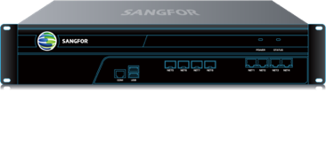
4、产品主要功能
资产发现与管理
资产自动识别
业务维度归并资产
用户认证同步
外部威胁检测
脆弱性检测
外部攻击检测
风险访问检测
弱密码
漏洞扫描分析
Web明文传输
内部潜伏威胁检测
全局威胁可视
失陷主机检测
横向威胁检测
外连威胁检测
黄金眼
大屏展示/产品首页
概要/运维报表
横向威胁可视
业务外联可视
Notes:
资产发现与管理 放前面

Slide 7
产品三大优势
精准检测：通过五大分析引擎（ netflow、httpflow、dnsflow、smbflow、smtpflow），利用大数据分析、
机器学习、UEBA等技术，精准识别威胁，快速定位失陷主机，及时解决安全风险。
全局可视：通过可视化技术，实现资产可视、全网业务风险可视、攻击链可视、横向威胁可视、业务外联可视、
脆弱性可视、影响面可视、僵木蠕毒态势可视、访问关系可视等等。
协同响应：通过SIP+AF实现一键封堵；SIP+AC 用户提醒；SIP+EDR一键查杀；

Slide 8











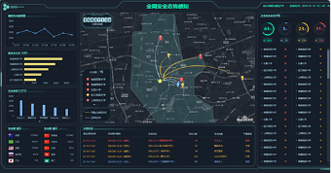
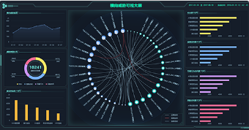
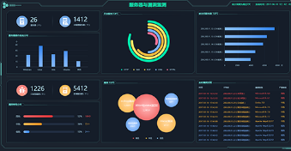

5、产品形态（部署架构）
internet
云沙盒
威胁情报
云脑
云眼
云盾
在线专家
快速响应
互联网接入区
办公区
分 支
核心层
传统数据中心区
EDR
本地安全大脑
分 支
VSS
虚拟化中心区

Slide 9
SIP各组件介绍
安全感知 系统（SIP）：负责收集汇总探针、NGAF等各类安全组件日志，通过人工智能分析技术，发现网络的脆弱性、潜伏威胁，并简单易懂的展示出来。
潜伏威胁探针（STA）：旁路部署在关键节点，对全流量进行检测，提取有效数据上报给SIP。
下一代防火墙（NGAF）：网关部署在出口或边界，一方面负责安全防御，另一方面对全流量进行检测，提取有效安全数据上报给SIP。
威胁情报：深信服云端威胁情报系统与SIP对接，实时下发情报数据给SIP，增加威胁识别效率和概率。
其他可对接的安全组件
端点安全(EDR)：插件形式部署在硬件或虚拟化服务器操作系统上，负责采集服务器安全数据上报给SIP，同时对僵木蠕毒进行扫描和查杀。
上网行为管理(AC)：旁路/网桥部署在出口，一方面实现上网行为管理功能，一方面与SIP对接，实现用户身份的识别。
虚拟安全（VSS）：Vmware场景下，VSS对东西向流量进行分析，将有效数据同步给SIP平台。
云眼、云盾：对外发布业务的在线监测和防护，与平台对接，将网站安全信息同步给SIP平台。

Slide 10
6、SIP配套安全服务
为什么提供配套安全服务
具体服务内容
安全威胁分析
综合分析安全感知产品采集的日志，结合深信服威胁情报，进行深度分析举证，确认网络中可疑的威胁和攻击行为，明确对业务的影响和危害。
安全事件处置
根据问题现象，对发现的异常事件协助处置清除恶意文件，快速业务恢复。
事件溯源分析
深入调查，分析事件形成的原因，找出信息系统中存在的薄弱点形成攻击路径。
安全加固建议
根据事件发生的方式、影响范围，评估系统存在的各类风险，针对性给出边界防御、系统或应用安全加固建议以应对未来的安全风险。
完成产品安全闭环
增加客户粘性
巩固纵深战果
精品化标杆
横向覆盖利器
Notes:
强调特色

Slide 11
SIP的报价模式
软硬件
SIP硬件+系统软件
STA硬件+系统软件
SIP产品
报价组成
授权费用
深信服设备接入：AF（送5个）、AC、DAS、EDR（按数量收费）
第三方友商设备接入
硬件维保、软件/特征库升级
硬件维保和软件升级 8%
特征库升级 10%
配套安全服务
（可选）
平台+接入节点数，分梯度收费
以感知平台+探针、接入AF为事件分析基础和处置线索范畴
以远程安全分析、处置为主，特别重大需上门处置事件需申请
默认每年2次上门辅助安全梳理与高层汇报，需多次可单独付费

Slide 12
THANK YOU
Thanks for watching
深圳市南山区学苑大道1001号南山智园A1栋
Shenzhen nanshan district 1001 xueyuan avenue
of nanshan garden A1 building
0755-86627888
market@sangfor.com.cn
www.sangfor.com.cn

